Slide 1
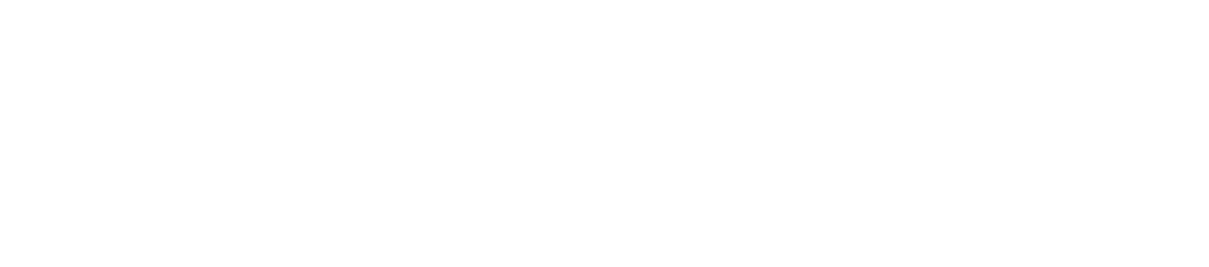
Aula 6 — Implementação Segura
OWASP Top 10 e remediação (prova de conceito)
Secure Coding · OWASP Top 10:2025
TADS · Segurança em Sistemas Computacionais
Prof. Dr. Alex Mulattieri Suarez Orozco
Notes:
Aula 6 (cobre as semanas 6-9). Agora corrigimos o código: as classes de falha do OWASP Top 10 e como remediá-las. Entregável: 1-2 controles corrigidos ponta-a-ponta (prova de conceito) + plano de remediação do restante (Fase 4).

Slide 2
PARTE 1
OWASP Top 10:2025
As classes de falha mais comuns

Slide 3
OWASP Top 10:2025
As categorias (2 novas em 2025)
A01
Broken Access Control
IDOR, RBAC ausente — #1 há 4 edições
A02
Security Misconfiguration
CORS aberto, headers ausentes, defaults
A03
Software Supply Chain (NOVA)
dependências, proveniência
A04
Cryptographic Failures
MD5, TLS fraco, segredos hardcoded
A05
Injection
SQLi, XSS, comando
A07 / A09
Auth Failures / Logging
sessão, rate limit / auditoria
3
Notes:
O OWASP Top 10 é a lista das categorias de falha mais frequentes, revisada com base em milhões de aplicações. A01 (Broken Access Control) é o #1 — e é exatamente o IDOR do VidaPlus. Em 2025 surgiram A03 (Supply Chain) e A10 (Mishandling of Exceptional Conditions). Quase toda vulnerabilidade plantada no projeto cai em uma dessas classes.

Slide 4
PARTE 2
Controles por classe
Como corrigir de verdade

Slide 5
Correções essenciais
Do padrão vulnerável ao seguro
Injection
Access Control
consultas parametrizadas (prepared statements); allowlist
validar ownership no servidor; deny by default; RBAC
Crypto
Segredos
Argon2id; TLS 1.3; AES-256-GCM; nunca MD5/SHA-1
cofre/variável de ambiente; secret scanning no CI
5
Notes:
Para cada classe há um padrão de correção consagrado. Injection: nunca concatenar SQL — use parâmetros ('SELECT ... WHERE email = ?'). Access Control: valide no SERVIDOR que o recurso pertence ao usuário; nunca confie no cliente. Crypto: use primitivas modernas. Segredos: fora do código, em cofre/variável de ambiente.

Slide 6
Exemplo: corrigir o IDOR (A01)
O padrão do VidaPlus (F-02)
▸ Antes (vulnerável): GET /api/exames/{id} devolve qualquer exame.
▸ Ataque: paciente A troca o id e baixa o exame do paciente B.
▸ Correção: if (exame.pacienteId != usuarioAtual.id) return 403;
▸ Fail-secure: deny by default; 403 sem vazar metadados do exame.
▸ Garantia (RGS): teste anti-IDOR no CI — falha bloqueia o merge.
6
Notes:
Exemplo trabalhado do controle P0 mais importante do projeto. O legado confia no id vindo do cliente (IDOR). A correção é validar o OWNERSHIP no servidor antes de devolver o recurso; se não for do usuário, HTTP 403 — e a resposta não pode vazar metadados (nome do exame, tipo), senão vira enumeração. O RGS é o teste automatizado que prova o 403.

Slide 7
Módulos LGPD a criar
Direitos do titular viram código
Consentimento
Portabilidade
específico, versionado, revogável (art. 8/9)
exportar todos os dados do titular (art. 18)
Eliminação
Auditoria
excluir/anonimizar respeitando retenção (art. 18)
trilha append-only, sem PII, hash-chain (art. 37/46)
7
Notes:
Além de corrigir falhas, alguns grupos criam módulos que a LGPD exige e não existem no legado. Consentimento: registro versionado e revogável. Portabilidade: exportar os dados do titular. Eliminação: anonimizar o prontuário (dever de guarda) e remover a credencial. Auditoria: trilha imutável encadeada por hash, sem PII no log.

Slide 8
PARTE 3
No VidaPlus
A etapa das próximas semanas (Fase 4)

Slide 9
Entregável da Fase 4
Remediação como prova de conceito
▸ PoC: corrija 1-2 controles ponta-a-ponta (≥1 P0) num Pull Request.
▸ Teste: cada correção acompanha o teste que a prova.
▸ Plano: para o resto do pacote, entregue um plano de remediação.
▸ Foco: o objetivo é fechar o fio completo, não corrigir tudo.
▸ Gate: a classe corrigida deve passar de vermelho a verde no CI.
9
Notes:
A remediação é PROVA DE CONCEITO: como a disciplina foca em processo, o grupo corrige poucos controles (1-2), mas ponta-a-ponta — do requisito à evidência. Para o restante das falhas do seu pacote, entrega um plano de remediação (o quê, como, esforço, prioridade), sem precisar codar. Trabalhe por Pull Request, com revisão por pares.

Slide 10
Perguntas?
Prof. Dr. Alex Mulattieri Suarez Orozco
alexorozco@ifsul.edu.br
IFSul · Câmpus Sapucaia do Sul

